Slide 1
ГВЭ-9
2024
Русский язык
https://fipi.ru/gve/gve-9

Slide 2
СПЕЦИФИКАЦИЯ экзаменационных материалов для проведения в 2024 году государственного выпускного экзамена по образовательным программам основного общего образования (письменная форма) по РУССКОМУ ЯЗЫКУ
Утверждено 17.11.23.

Slide 3
ГВЭ 9 класс 2024 г https://doc.fipi.ru/gve/gve-9/2024/spec_ru_pism_gve-9_2024.pdf
Изменения в экзаменационных материалах 2024 года по сравнению с 2023 годом
В целом структура и содержания экзаменационной модели КИМ не претерпели существенной трансформации. Изменения коснулись следующих аспектов экзаменационной работы.
1. С учётом ФАОП ООО для обучающихся с ОВЗ в отдельную группу, для которой разрабатываются соответствующие экзаменационные материалы, выделены глухие, слабослышащие, позднооглохшие, кохлеарно имплантированные обучающиеся. Кроме того, категория обучающихся с НОДА дифференцирована на две группы: осваивающих вариант 6.1 ФАОП ООО и осваивающих вариант 6.2 ФАОП ООО.
2. Исключено сочинение как отдельная форма ГВЭ-9, при этом элемент сочинения предполагается в форме сжатого изложения с творческим заданием.
3. Для отдельных категорий участников ГВЭ-9 с ОВЗ введена новая экзаменационная форма – осложнённое списывание.

Slide 4
4. Устранена излишняя вариативность в письменных формах, выбираемых экзаменуемыми. Вариативность сохранена только для категорий обучающихся с ТНР, ЗПР и некоторых групп с НОДА, как того требует ФАОП ООО для обучающихся с ОВЗ.
5. Из двух форм изложения с творческим заданием (сжатое изложение и подробное изложение) сохранена только форма сжатого изложения с творческим заданием. Вместе с тем чётко дифференцирована форма предъявления исходного текста для сжатого изложения с творческим заданием:
1) глухие, слабослышащие, позднооглохшие, кохлеарно имплантированные обучающиеся прочитывают исходный текст;
2) все остальные экзаменуемые (кроме обучающихся с ТНР, ЗПР и некоторых групп с НОДА) прослушивают исходный текст;
3) обучающиеся с ТНР, ЗПР и некоторые группы с НОДА одновременно прочитывают и прослушивают исходный текст, кроме того, у экзаменуемых данных категорий при написании сжатого изложения с творческим заданием сохраняется план исходного текста как необходимая опора.

Slide 5
Лица с ЗПР выполняют вариант 400 (или 500) - по выбору
6.2 ФАОП ООО, а также для лиц с задержкой психического развития (далее – ЗПР), осваивающих образовательные программы основного общего образования, – сжатое изложение по прослушанному и прочитанному тексту с творческим заданием (400-е номера вариантов) или осложнённое списывание (500-е номера вариантов) по выбору обучающегося.

Slide 6
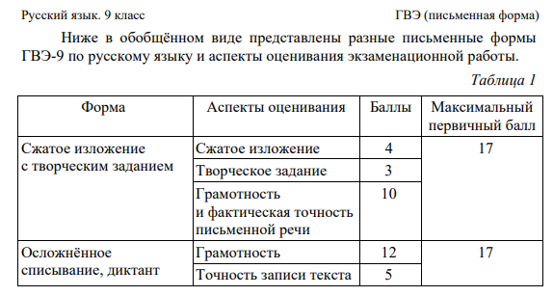

Slide 7
ВАЖНО!
Эти экзаменационные материалы имеют ряд особенностей: допускаются тексты сюжетные и адаптированные с учётом категории экзаменуемых.
Адаптация подразумевает упрощение конструкций по грамматическому и семантическому оформлению, упрощение многозвеньевой инструкции посредством деления её на короткие смысловые единицы, задающие поэтапность (пошаговость) выполнения задания и т. д.
При оценивании экзаменационной работы по 400-м вариантам предусмотрены критерии, отличающиеся от критериев оценивания ответов на задания экзаменационных материалов по 100–300-м вариантам.

Slide 8
Сжатое изложение по прослушанному и прочитанному тексту в 400-х вариантах.
Текст для изложения выдаётся экзаменуемым для чтения и проведения подготовительной работы на 40 минут.
Вместе с тем указанный текст читается организатором в аудитории дважды с интервалом между прочтениями текста 10 минут.
В это время участники экзамена могут работать с листами бумаги для черновиков, выданными образовательной организацией, на базе которой организован ППЭ, выписывая ключевые слова, составляя план изложения
(записывать под диктовку или переписывать текст изложения в листы бумаги для черновиков не разрешается).
Участники экзамена, которые слушают / читают / одновременно читают и слушают текст для изложения, должны быть распределены в разные аудитории

Slide 9
Образец - вариант 400
До ранней весны 1925 года я никогда не встречался с Сергеем Александровичем Есениным, не видал даже его портретов. Почему-то представлялся он мне рослым, широкоплечим, широконосым. И знал о нём, о его личности очень немного, почти не имел общих знакомых. Но стихи его любил давно. Сразу полюбил, как только прочитал в каком-то журнале. И потом, во время моих гастролей по Европе и Америке, всегда возил с собой сборник его стихов. Такое у меня было чувство, как будто я возил с собой горсточку русской земли.
«Приведём к вам сегодня Есенина», – объявили мне как-то знакомые. Часам к двенадцати ночи я после спектакля прихожу домой. Небольшая компания моих друзей и Есенин уже сидят у меня. Поднимаюсь по лестнице и слышу радостный лай Джима, той самой собаки, которой потом Есенин посвятил стихи. Джим радостно взвизгивал, стремительно высовывал голову из-под руки Есенина и лизал его лицо. Есенин встал и с трудом старался освободиться от Джима, но тот продолжал на него скакать и ещё несколько раз лизнул его в нос. «Да постой же, может быть, я не хочу с тобой целоваться. Что же ты всё время лезешь целоваться», – говорил Есенин и широко улыбался. Сразу запомнилась мне эта его по-детски лукавая улыбка.
Меня поразила его молодость. Когда он молча и застенчиво подал мне руку, он показался мне почти мальчиком, юношей лет двадцати. Когда он заговорил, сразу показался старше. Пытливое, вдумчивое, честное выражение появилось на его лице.

Slide 10
Задания 1
Прослушайте и прочитайте текст. Напишите сжатое изложение по фрагменту произведения В.И. Качалова. Передайте главное содержание текста в объёме от 40 слов.
Если в сжатом изложении менее 30 слов (в подсчёт слов включаются все слова, в том числе служебные), то такая работа считается невыполненной и оценивается 0 баллов.
План текста
1. Представления рассказчика о Сергее Александровиче Есенине.
2. Джим приветствует Есенина.
3. Впечатления рассказчика от встречи с поэтом.

Slide 11
Задание 2
Дайте аргументированный ответ на вопрос: Как характеризует человека его отношение к животным? Своё мнение аргументируйте, опираясь на читательский опыт или на знания и жизненные наблюдения.
Продумайте композицию сочинения. Сочинение напишите в объёме от 70 слов. Если в сочинении менее 50 слов (в подсчёт слов включаются все слова, в том числе служебные), то такая работа считается невыполненной и оценивается 0 баллов.
Если сочинение представляет собой пересказанный текст, то такая работа оценивается 0 баллов.
Сочинение пишите чётко и разборчиво, соблюдая нормы речи.

Slide 12
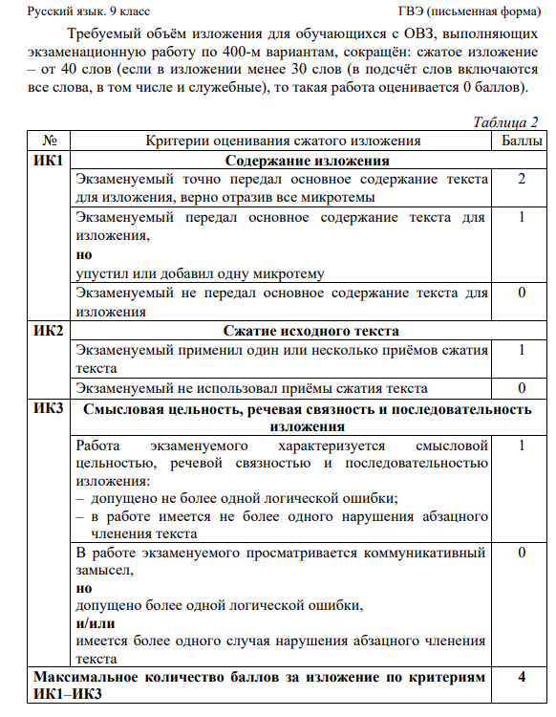

Slide 13
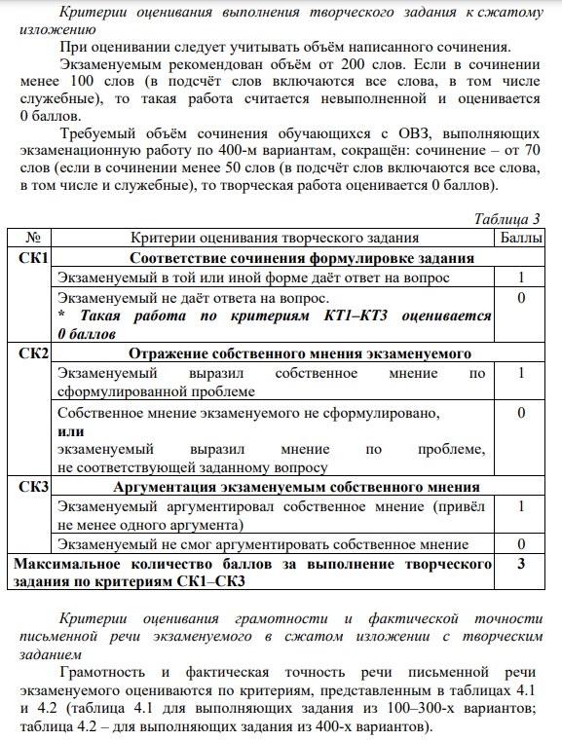

Slide 14
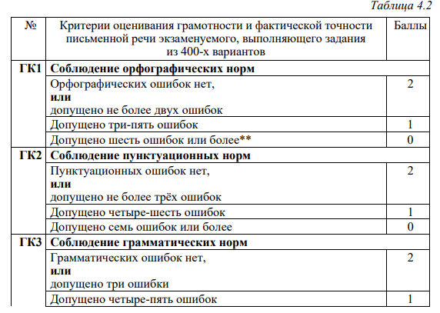
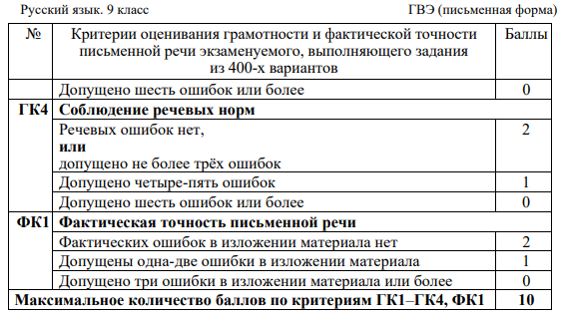

Slide 15
ВАЖНО!
Примечание к табл. 4.2
Если экзаменуемый выполнил только один вид работы (или сжатое изложение, или творческое задание), то оценивание по критериям ГК1–ГК4 осуществляется в соответствии с объёмом работы:
– если в работе не менее 80 слов, то грамотность оценивается по таблице 4.2; – если в работе менее 80 слов, то такая работа по критериям ГК1–ГК4 оценивается 0 баллов.

Slide 16
ВАРИАНТ 500
5.2. ГВЭ-9 в форме осложнённого списывания (500-е номера вариантов) Осложнённое списывание подразумевает переписывание участником экзамена исходного текста, в котором содержатся пропуски орфограмм, нераскрытые скобки и пропуски знаков препинания.
Примерный объём исходного текста для осложнённого списывания составляет 120–130 слов.
Текст, подбираемый для осложнённого списывания, должен быть адаптирован как с точки зрения содержания, так и с точки зрения языкового оформления. Примерное количество осложнений в тексте следующее: пропуск 8–12 разных буквенных орфограмм, 3–5 нераскрытых скобок, пропуск 6–8 знаков препинания на разные пунктуационные правила.

Slide 17
Образец- вариант 500
Задание. Перепишите текст, раскрывая скобки, вставляя, где это необходимо, пропущенные буквы и знаки препинания.
Приятно встречать старых друзей в лесу. Но эти встречи к сож..лению случайны и мимолётны. Увид..шь (на)миг зверя или птицу, и вот уже нет их. И только редко если повезёт встреча..шь ты их (в)новь. Однажды я познакомился с дятлом. Шёл по тихой тропинк.. и (в)друг услыш..л стук. На засохш..й вершине сидел дятел и разбивал шишку. Пр..крываясь толстой соседней сосной я подкрался и, осторожно высунувшись, сфотографировал его. Дятел деловито стучал. Иногда он переворач..вал шишку отдыхал или переб..рал пёрышки на спине. На затылке у него было красное пятнышко. (С)(тех)пор прошло пять лет. И каждую осень я пр..ходил по тихой тропинк.. к сухой сосне и встречал на ней знакомого дятла. На сосне у него настоящая кузница и он разбивает на ней шишки.
(По Н.И. Сладкову)

Slide 18
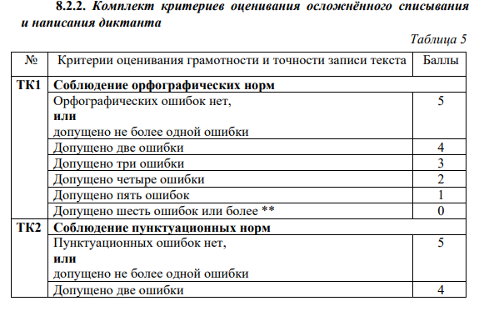
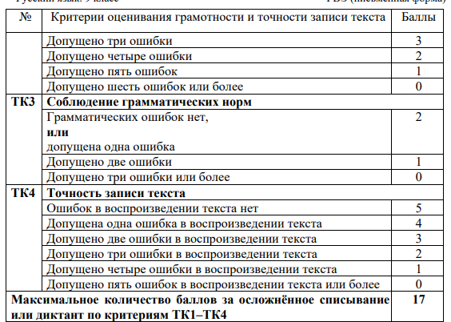

Slide 19
Рекомендуемая шкала перевода первичных баллов в пятибалльную отметку
Результатом экзамена является отметка, которая определяется путём перевода первичных баллов, полученных участником экзамена за выполнение всех заданий экзаменационной работы, в пятибалльную систему оценки.
Шкала перевода устанавливается органом исполнительной власти субъекта Российской Федерации, осуществляющим государственное управление в сфере образования.

Slide 20
НЕ ДОЛЖНЫ ВЛИЯТЬ НА ОЦЕНКУ ГРАМОТНОСТИ
(не учитываются при проверке):
1) негрубые ошибки – ошибки, не имеющие существенного значения для характеристики грамотности, то есть связанные с нарушением правил, которые не включены в школьную программу или обусловлены явлениями языковой переходности (примеры в скобках даны в неискажённом виде):
• написание необщеупотребительных собственных имён (Сванте Аррениус, Шлезвиг Гольштейн) ;
• употребление прописной буквы в составных собственных именах (площадь Никитские ворота, страна восходящего солнца, дон Педро, Дон Кихот, Международный астрономический союз, Великая Отечественная война), в собственных именах, использованных в переносном значении (обломовы); необоснованное написание имён прилагательных на -ский с прописной буквы (шекспировские трагедии);
• буквы э/е в иноязычных словах (рэкет, пленэр, Мариетта; риелтор, Бэла, Белла, Мери, Сэлинджер);
• написание -н- и -нн- в причастиях и отглагольных прилагательных, образованных от двувидовых глаголов (завещанный, обещанный, казнённый, рождённый, крещёный человек, крещённый вчера человек),

Slide 21
а также в кратких формах отглагольных прилагательных и соотносимых с ними кратких причастий (Её действия оправданны. – Её действия оправданы.);
написание не с отглагольными прилагательными и причастиями на -мый (неделимый на части – не делимый людьми);
• написание сложных существительных без соединительной гласной, образованных с помощью заимствованных элементов (ноу-хау, рокмузыка, мини-маркет, супермаркет, ультразвук);
• написание сложных имён прилагательных, которое противоречит школьному правилу (глухонемой, нефтегазовый, военно-исторический, гражданско-правовой, литературно-художественный, индоевропейский, научно-исследовательский, хлебобулочный); написание сложных имён прилагательных и причастий, которое зависит от контекста (сильнодействующее средство – сильно действующее на меня средство);
• пунктуационное оформление предложений с вводным словом, стоящим в начале или конце обособленного оборота (Посреди поляны росло большое дерево, судя по всему вяз.);
• отсутствие обособления сравнительного оборота, если ему предшествуют отрицание не или частицы совсем, совершенно, почти, именно, прямо и т.п. (Было светло, почти как днём.);
• пропуск или добавление одного из сочетающихся в конце предложения знаков препинания (за исключением кавычек) или нарушение их последовательности в конце предложения (А.П. Чехов писал: «В человеке должно быть всё прекрасно…») 5;

Slide 22
2) выбор одного из двух написаний или способов пунктуационного оформления синтаксической конструкции, предусмотренных словарями и справочниками:
• написание -н- и -нн- в кратких формах отглагольных прилагательных и соотносимых с ними кратких причастий (Её действия оправданны. – Её действия оправданы.);
• написание не (в некоторых случаях возможно двоякое толкование высказывания и, как следствие, двоякое написание, ср.: Эта задача нетрудная. – Эта задача не трудная.);
• вариативные написания: бивак и бивуак; фортепьяно и фортепиано;
• ошибки в переносе слов;
• употребление тире между подлежащим и сказуемым – сравнительным оборотом, присоединяемым словами как, словно, вроде, точно и т.п., ср.: Пруд как блестящая сталь. – Пруд – как блестящая сталь.;

Slide 23
• употребление тире в неполном предложении, ср.: А в доме стук, ходьба. – А в доме – стук, ходьба.;
• обособление несогласованных определений, относящихся к нарицательным именам существительным, ср.: Продавец в чистом белом халате обслуживал клиента. – Продавец, в чистом белом халате, обслуживал клиента.;
• обособление ограничительно-выделительных оборотов, ср.: Кроме блюд и соусников на столе стояло множество горшочков. – Кроме блюд и соусников, на столе стояло множество горшочков.;
• пунктуационное оформление сложноподчинённого предложения с придаточными изъяснительными, условными и уступительными, ср.: Что Вася говорил про эту встречу, совершенно забылось. – Что Вася говорил про эту встречу – совершенно забылось.;
• передача авторской пунктуации;

Slide 24
3) графические ошибки:
• пропуск букв, например: весь роман стоится на этом конфликте (следует: строится);
• перестановка букв, например: новые наименования пордуктов (следует: продуктов);
• замена одних буквенных знаков другими, например: лешендарное Ледовое побоище (следует: легендарное);
• добавление лишних букв: Вот почему важно в любых, дашже самых сложных, условиях... (следует: даже);
• к графическим средствам помимо букв относятся различные приёмы сокращения слов, использование пробелов между словами, различные подчёркивания и шрифтовые выделения;
4) написания, для которых менялись орфографические рекомендации, например: бог / Бог в «Вии» / в «Вие» водноспортивный / водно-спортивный вторая мировая война / Вторая мировая война деланный / деланый (в знач. неестественный, ненатуральный: делан(н)ая улыбка) естественно-научный / естественнонаучный заполдень / за полдень заполночь / за полночь

Slide 25
зорянка / зарянка (птица)
интернет / Интернет
как-то / как то (перед перечислением, например: Острогою бьётся крупная рыба, как(-)то: щуки, сомы, жерехи, судаки)
красавец сынишка / красавец-сынишка
лироэпический / лиро-эпический
масленица / Масленица
масс-культура / масскультура
масс-медиа / массмедиа мелочовка / мелочёвка
народнопоэтический / народно-поэтический народнохозяйственный / народно-хозяйственный
не сегодня-завтра / не сегодня завтра
невзирая на лица / не взирая на лица непрошеный (прил.) / непрошенный (прил.)
первобытнообщинный / первобытно-общинный
плащёвка / плащовка
плейер / плеер
рождество / Рождество
розыскник / разыскник
розыскной / разыскной
считанный / считаный (в знач. малый по количеству: считан(н)ые минуты) церковнославянский / церковно-славянский
чёрно-бурый / чёрнобурый;

Slide 26
5) варианты пунктуационного оформления предложения, вызванные наличием в языке переходных явлений:
• разграничение фразеологизмов, которые не требуют знаков препинания, и свободных сочетаний слов, которые необходимо обособлять или внутри которых необходимы знаки, ср.: Труслив как заяц. – ТрУсит(,) как заяц.; Делай что хочешь. – Делай, что хочешь.;
• трудные случаи разграничения некоторых вводных слов и конструкций и омонимичных им невводных, например: на первый взгляд, правда, главным образом, прежде всего, в первую очередь, между тем, соответственно, действительно;
• различение омонимичных частиц и междометий, ср.: О поле, поле, кто тебя усеял мёртвыми костями? – О, дорогой мой, как это прекрасно!;
• разграничение сравнительных оборотов, которые можно заменить творительным сравнения, и тех, которые такой замене не поддаются, ср.: Но в это время, как гром, тарарахнул выстрел. – В гневе он как гром загремел.;
• примеры предложений, которые допускают двоякое объяснение их синтаксической структуры, ср.: Во всём – и в природе, и среди полей –чувствовалось что-то незаконченное, недовершённое. – Во всём: и в природе, и среди полей – чувствовалось что-то незаконченное, недовершённое; Самые скороспелые грибы, например: берёзовики и сыроежки – достигают полного развития в три дня. – Самые скороспелые грибы, например берёзовики и сыроежки, достигают полного развития в три дня; Я не понимаю, какая муха тебя укусила. – Я не понимаю: какая муха тебя укусила?;

Slide 27
6) в отношении обучающихся с ОВЗ применяется также понятие специфических (дисграфических) ошибок, к которым относятся: • фонологические замены – замены букв в сильных позициях, обусловленные смешением оппозиционных фонем по акустическому или акустико-артикуляционному признаку, например: по звонкости/глухости (булка – пулка), по твёрдости/мягкости (мал – мял), шипящие/свистящие (шапка – сапка) и др.;
• ошибки оптико-пространственного характера, например: коробка – кородка, гнёзда – нёзда;
лексические замены – смешение слов, близких по звучанию, например: Князь был одет в достоинства (вместо доспехи);
• «аграмматизмы» (пропуск предлогов, выбор неадекватного окончания слова, пропуск обязательных членов предложения, использование избыточных членов предложения, смешение способов написания предлогов и приставок, нарушение выделения предложения как языковой единицы с помощью знаков препинания и др.), например: пришёл библиотеку; пришёл библиотека; Он о главном герое; Он взял булку и пошёл и взял; Он о писывал главного героя; Они спустились вподвал.

Slide 28
На оценку письменной работы распространяются положения о повторяющихся и однотипных ошибках, изложенные в рекомендательных документах и скорректированные с учётом формата экзаменационной работы.
Если ошибка повторяется в одном и том же слове или в корне однокоренных слов, то она считается за одну ошибку. Однотипными считаются ошибки на одно правило, если условия выбора правильного написания заключены в грамматических (в армии, в роще; колют, борются) и фонетических (пирожок, сверчок) особенностях данного слова.
Не считаются однотипными ошибки на такое правило, в котором для выяснения правильного написания одного слова требуется подобрать другое (опорное) слово или его форму (вода – воды; рот – ротик; грустный – грустить; резкий – резок). Первые три однотипные ошибки считаются за одну ошибку, каждая следующая подобная ошибка учитывается как самостоятельная. Если в одном непроверяемом слове допущены две и более ошибки, то все они считаются за одну ошибку, например: посожир.
Понятия о повторяющихся и однотипных ошибках не распространяются на пунктуационные ошибки.

Slide 29
Грамматическая ошибка – это ошибка в структуре языковой единицы: в структуре слова, словосочетания или предложения; это нарушение какой-либо грамматической нормы: словообразовательной, морфологической, синтаксической.
Например:
– подскользнуться вместо поскользнуться, благородность вместо благородство
– здесь допущена ошибка в словообразовательной структуре слова, использованы не та приставка или не тот суффикс;
– без комментарий, едь вместо поезжай, более легче – неправильно образована форма слова, т.е. нарушена морфологическая норма;
– оплатить за проезд, удостоен наградой – нарушена структура словосочетания (не соблюдаются нормы управления);
– Покатавшись на катке, болят ноги.;
В сочинении я хотел показать значение спорта и почему я его люблю. – неправильно построены предложения с деепричастным оборотом (1) и однородными членами (2), т.е. нарушены синтаксические нормы.
В отличие от грамматических, речевые ошибки – это ошибки не в построении, не в структуре языковой единицы, а в её использовании, чаще всего в употреблении слова.
По преимуществу это нарушения лексических норм, например: Штольц – один из главных героев одноимённого романа Гончарова «Обломов»; Они потеряли на войне двух единственных сыновей. Речевую ошибку можно заметить только в контексте, в этом её отличие от ошибки грамматической, для обнаружения которой контекст не нужен.

Slide 30
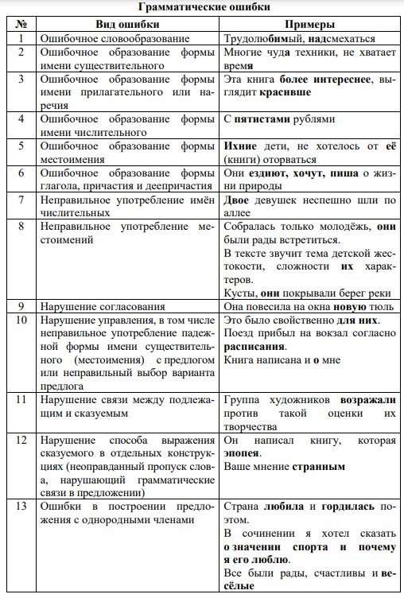

Slide 31
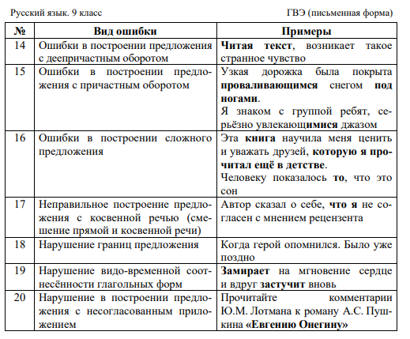

Slide 32
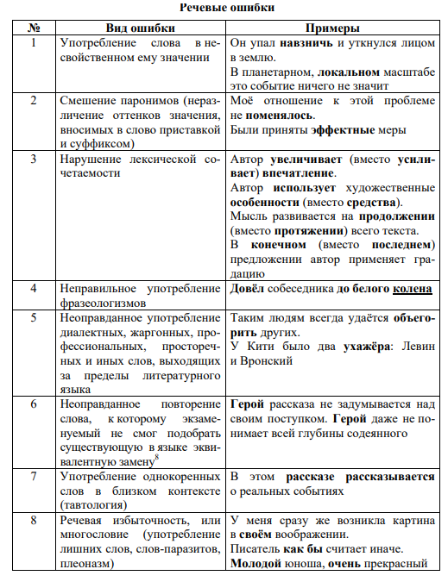

Slide 33
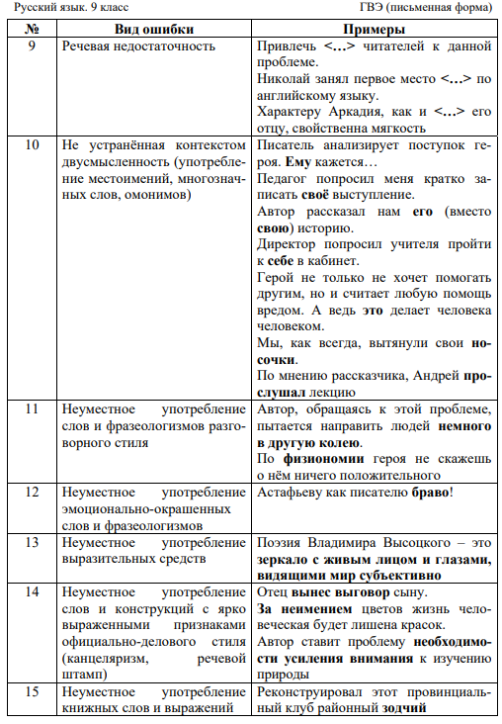

Slide 34
Источник информации
Русский язык. 9 класс ГВЭ (письменная форма) © 2024 Федеральная служба по надзору в сфере образования и науки

